Slide 1

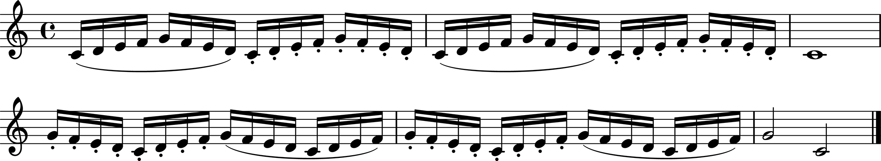
Teaching?
Yes: <Left> No: <Right>
Press <Return> to confirm

Slide 2
(A) Articulation
(1)
(2)
(1)
(2)
(2)
(1)
(2)
(1)

Slide 3
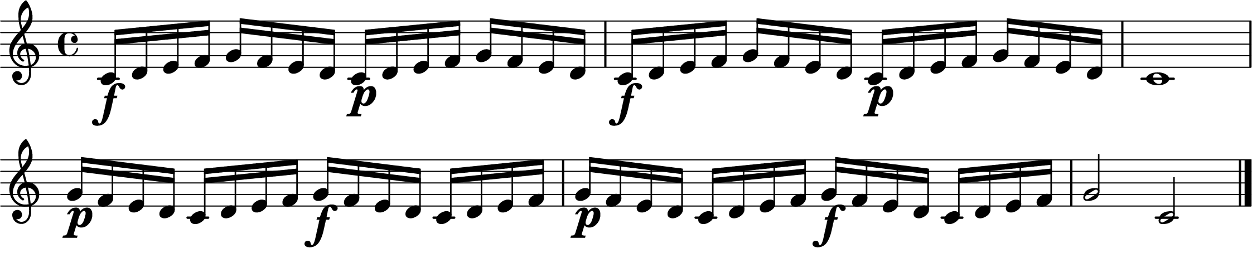
(B) Dynamics
(3)
(4)
(3)
(4)
(4)
(3)
(4)
(3)

Slide 4
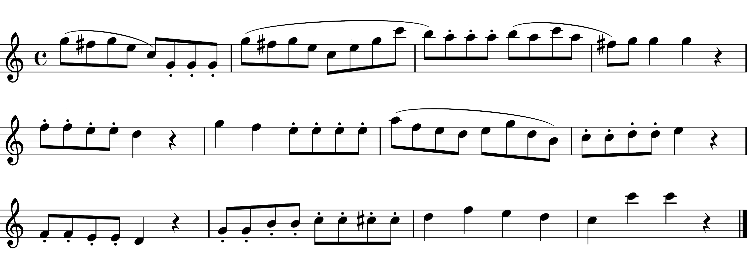
(A) Articulation
(1)
(2)
(1)
(2)
(1)
(2)
(2)
(1)
(2)
(2)
(2)

Slide 5
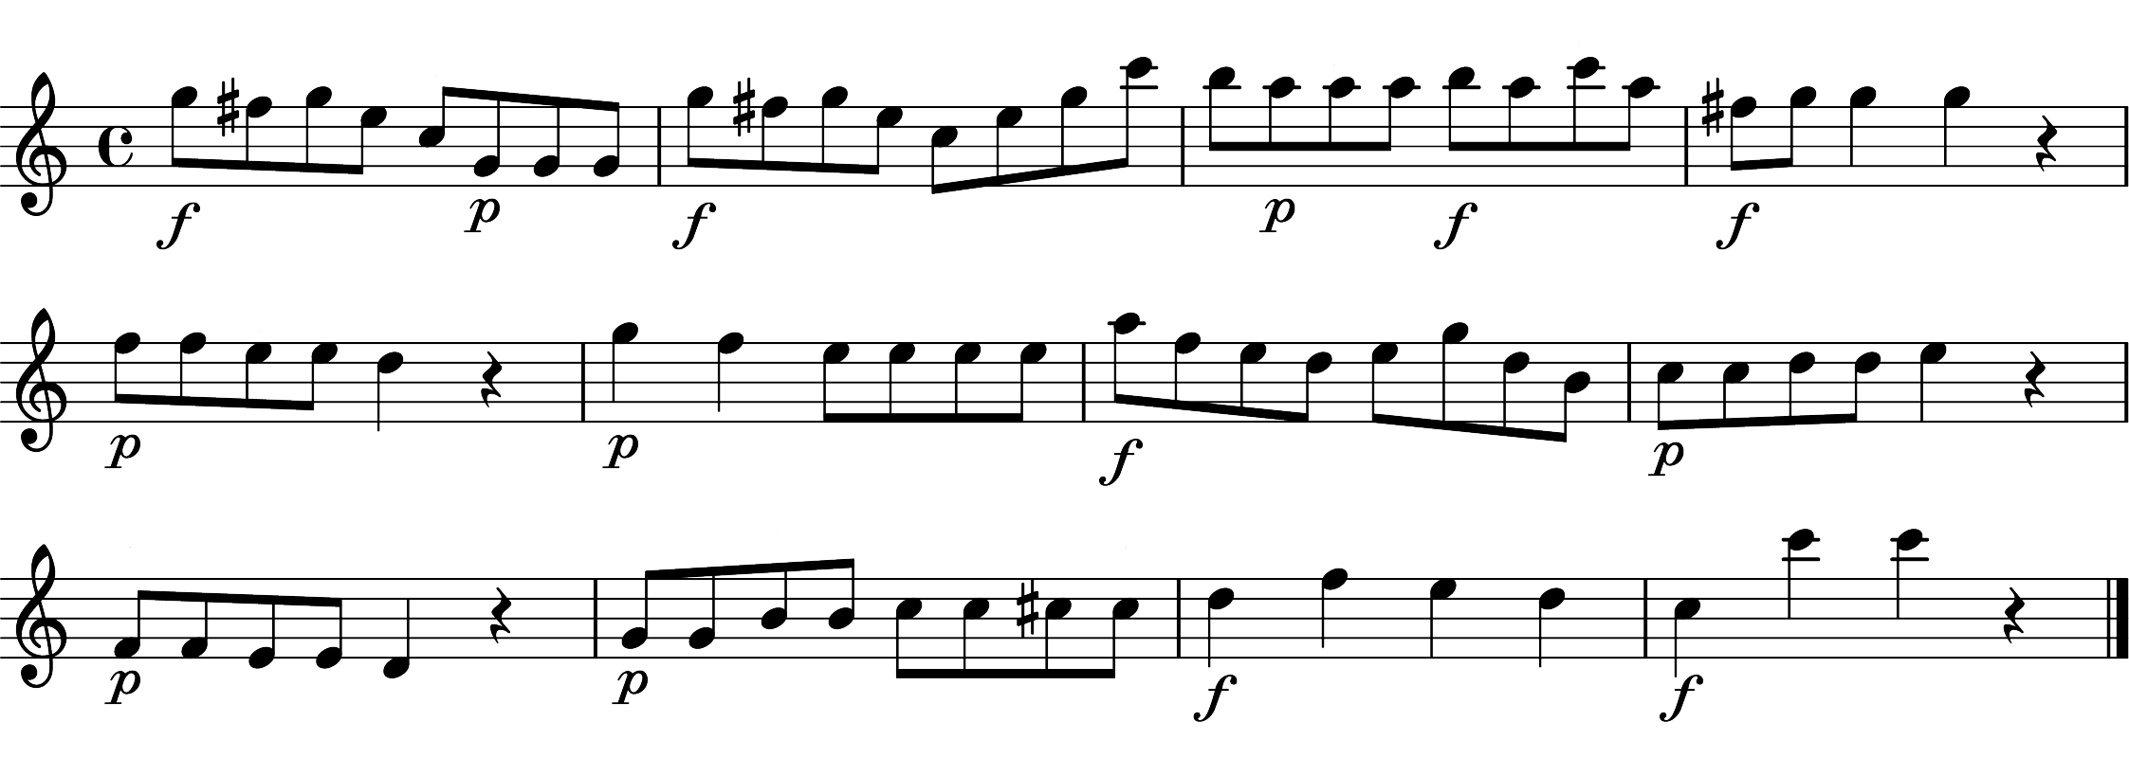
(B) Dynamics
(3)
(4)
(3)
(4)
(3)
(4)
(4)
(3)
(4)
(4)
(4)

